Slide 1


Правовой дайджест в сфере образования 2020
Департамент надзора и контроля в сфере образования

Slide 2


ОБЗОР ИЗМЕНЕНИЙ
ФЕДЕРАЛЬНОГО ЗАКОНА от 29.12.2012 N 273-ФЗ
"ОБ ОБРАЗОВАНИИ В РОССИЙСКОЙ ФЕДЕРАЦИИ"
Редакция от 08.12.2020
(с изм. и доп., вступ. в силу с 01.01.2021)
- Отмена бумажной лицензии – переход на реестровую модель.
- Выданные лицензии сохраняют свое действие.
- С 1 января 2021 – вместо лицензии - уведомление/выписка из реестра лицензий.
- Электронная выписка – бесплатно. Бумажная выписка – 3000 рублей.
2

Slide 3
ОБЗОР ИЗМЕНЕНИЙ
ФЕДЕРАЛЬНОГО ЗАКОНА от 29.12.2012 N 273-ФЗ
"ОБ ОБРАЗОВАНИИ В РОССИЙСКОЙ ФЕДЕРАЦИИ"
Редакция от 01.03.2020 (с изм. и доп., вступ. в силу с 01.09.2020) – «закон о воспитании, питании».
Усиление роли воспитания.
- Примерная программа воспитательной работы, рабочая программа,
календарный план воспитательной работы и т.д.
- Бесплатное горячее питание для начальной школы.
3

Slide 4
Редакция от 08.06.2020
ОБЗОР ИЗМЕНЕНИЙ
ФЕДЕРАЛЬНОГО ЗАКОНА от 29.12.2012 N 273-ФЗ
"ОБ ОБРАЗОВАНИИ В РОССИЙСКОЙ ФЕДЕРАЦИИ"
1. Право на занятие педагогической деятельности студентам*
3 года (пед.обучения) + успешная пром. аттестация – общеобр. прогр.*
2 года (обуч. по направлению) + успешная пром. аттестация – доп. общ. прогр.*
2. При ЧС, РПГ – вводится дистанционное образование вне зависимости от ограничений во ФГОСы.
3. Документ об образовании в эл. форме приравнен к бумажной форме.
(документ на бумажном носителе, преобразованный в электронную форму путем сканирования или фотографирования с обеспечением машиночитаемого распознавания его реквизитов).
4. На пед. работников, принятых до 01.09.2013, прошедших аттестацию, не распространяется требование о высшем/среднем проф. образовании.
* Приказ Минпросвещения России от 18.09.2020 N 508
4

Slide 5
ОБЗОР ИЗМЕНЕНИЙ
ФЕДЕРАЛЬНОГО ЗАКОНА от 29.12.2012 N 273-ФЗ
"ОБ ОБРАЗОВАНИИ В РОССИЙСКОЙ ФЕДЕРАЦИИ"
Редакция от 24.04.2020
Согласование с МО и Н РТ назначение на должность руководителей
ОМС в сфере образования.
Участие в комиссии представителя Министерства просвещения РФ.
5

Slide 6
ОБЗОР НОВЫХ НПА МИНПРОСВЕЩЕНИЯ РОССИИ 2020
Приказ Минпросвещения России от 11.12.2020 N 713
«Об особенностях аттестации педагогических работников организаций, осуществляющих образовательную деятельность»
Действие квалификационных категорий педагогических работников сроки действия которых заканчиваются в период с 1 сентября 2020 года по 1 октября 2021 года, продлено до 31 декабря 2021 года
6

Slide 7
ОБЗОР НОВЫХ НПА МИНПРОСВЕЩЕНИЯ РОССИИ 2020
Приказ Минпросвещения России от 11.12.2020 N 712
«О внесении изменений в некоторые ФГОСы общего образования по вопросам воспитания обучающихся»
В ФГОС НОО, ООО, СОО внесены следующие изменения:
В ОП НОО, ООО, СОО программы воспитания заменяются рабочими программами воспитания;
В организационный раздел ООП НОО, ООО, СОО включен календарный план воспитательной работы.
Согласно ФЗ № 304-ФЗ от 31.07.2020 ОП должны быть приведены в соответствие с новыми положениями до 1 сентября 2021 г.
7

Slide 8
ОБЗОР НОВЫХ НПА МИНПРОСВЕЩЕНИЯ РОССИИ 2020
Приказ Минпросвещения России N 665, Рособрнадзора N 1156 от 24.11.2020
«Об особенностях проведения государственной итоговой аттестации по образовательным программам среднего общего образования в 2020/21 учебном году в части проведения итогового сочинения (изложения)»
Итоговое сочинение (изложение) – 5 апреля 2021 года.
Дополнительные сроки – 21 апреля и 5 мая 2021 года
8

Slide 9
ОБЗОР НОВЫХ НПА МИНПРОСВЕЩЕНИЯ РОССИИ 2020
Приказы Минпросвещения России от 05.10.2020 N 546
«Об утверждении Порядка заполнения, учета и выдачи аттестатов об основном общем и среднем общем образовании и их дубликатов»,
от 05.10.2020 N 545 «Об утверждении образцов и описаний аттестатов об основном общем и среднем общем образовании и приложений к ним»
возможность внесения двумерного матричного штрихового кода (QR-код).
в раздел “Дополнительные сведения вносятся отметка за индивидуальный проект (ФГОС СОО), спец. предметы кадетских и подобнхых ОО.
если в УП предметы «Алгебра» и «Геометрия» отдельно, то в аттестат указывается «Математика» – оценка – среднее арифметическое обоих предметов и оценка экзамена.
ИЗО, музыка, физкультура – допускается отметка «Зачтено».
муниципальная и частная ОО заверяют бланк печатью без изображения Гос. Герба РФ. Гос. ОО с Гос. Гербом РФ.
9

Slide 10
ОБЗОР НОВЫХ НПА МИНПРОСВЕЩЕНИЯ РОССИИ 2020
Приказ Минпросвещения России от 30.09.2020 N 533
"О внесении изменений в Порядок организации и осуществления образовательной деятельности по дополнительным общеобразовательным программам, утвержденный приказом Министерства просвещения Российской Федерации от 9 ноября 2018 г. N 196“
Приведен в соответствие со ст. 46 Закона об образовании о возможности
привлечения к педагогической деятельности студентов ВУЗов.
10

Slide 11
ОБЗОР НОВЫХ НПА МИНПРОСВЕЩЕНИЯ РОССИИ 2020
Приказ Минпросвещения России от 24.09.2020 N 519 «О внесении изменения в ФГОС СОО, утвержденный приказом Министерства образования и науки Российской Федерации от 17 мая 2012 г. N 413»
ГИА обучающихся проводится по обязательным учебным предметам
"Русский язык" и "Математика", а остальные учебные предметы по выбору.
Сдача учебного предмета «Иностранный язык» не является обязательной*
Базовый и углубленный (профильный) формат только по математике**
*Ранее во ФГОС СОО был обязательным наряду с русским и математикой.
** Ранее по всем предметам.
11

Slide 12
ОБЗОР НОВЫХ НПА МИНПРОСВЕЩЕНИЯ РОССИИ 2020
Приказ Минпросвещения России от 18.09.2020 N 508 "Об утверждении Порядка допуска лиц, обучающихся по образовательным программам высшего образования, к занятию педагогической деятельностью по общеобразовательным программам“
Приводится перечень документов, которые обучающийся (студент)
представляет работодателю.
Работодатель проверяет представленные документы на предмет
отсутствия ограничений к занятию педагогической деятельностью.
С обучающимся, представившим полный комплект документов и не имеющим
ограничений к занятию педагогической деятельностью, работодатель проводит
собеседование с целью оценки подготовленности обучающегося к занятию
педагогической деятельностью.
В случае принятия решения о допуске обучающегося к педагогической деятельности, работодатель
заключает с ним трудовой договор.
12

Slide 13
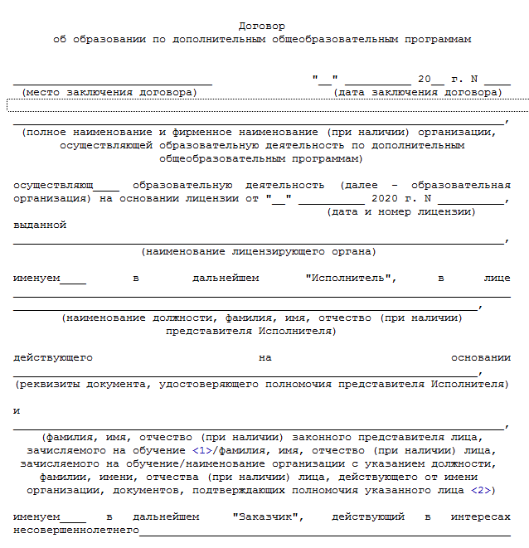
ОБЗОР НОВЫХ НПА МИНПРОСВЕЩЕНИЯ РОССИИ 2020
Приказ Минпросвещения России от 16.09.2020 N 500
"Об утверждении примерной формы договора об образовании по дополнительным общеобразовательным программам"
13

Slide 14

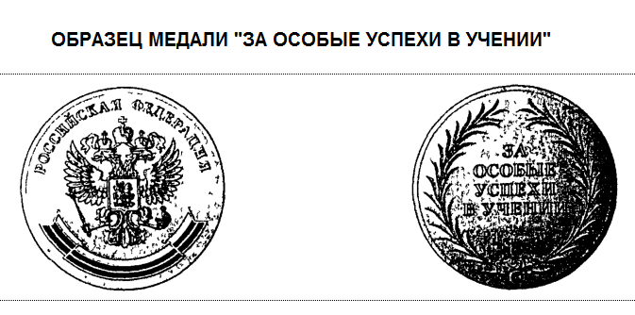
ОБЗОР НОВЫХ НПА МИНПРОСВЕЩЕНИЯ РОССИИ 2020
Приказ Минпросвещения России от 16.09.2020 N 499
"Об утверждении образца и описания медали "За особые успехи в учении"
Было
Стало
14

Slide 15
ОБЗОР НОВЫХ НПА МИНПРОСВЕЩЕНИЯ РОССИИ 2020
Приказ Минпросвещения России от 02.09.2020 № 458 «Об утверждении Порядка приема на обучение …»
Проживающие на закрепленной территории
(а также имеющие право на внеочередной, первоочередной и преимущественный прием)
с 1 апреля по 30 июня
Приказ о приеме в течение 3 рабочих дней после завершения приема заявлений.
(Например: 30.06.2021 (среда) – завершен прием заявлений, приказ о приеме должен быть издан 1-3 июля 2021)
НЕ проживающие на закрепленной территории
с 6 июля до момента заполнения свободных мест, но не позднее 5 сентября
Приказ о приеме в течение 5 рабочих дней после приема заявления
15

Slide 16
ОБЗОР НОВЫХ НПА МИНПРОСВЕЩЕНИЯ РОССИИ 2020
Приказ Минпросвещения России от 28.08.2020 N 442 "Об утверждении Порядка организации и осуществления образовательной деятельности по основным общеобразовательным программам - образовательным программам начального общего, основного общего и среднего общего образования»
Закреплены правила реализации программ на случай возникновения ЧС, режима повышенной готовности.
Исключено указание на максимальное количество учеников в одном классе (25 человек).
Уточнены особенности организации образовательной деятельности для лиц с ОВЗ.
16

Slide 17
ОБЗОР НОВЫХ НПА МИНПРОСВЕЩЕНИЯ РОССИИ 2020
Приказ Минпросвещения России от 20.05.2020 N 254 "Об утверждении федерального перечня учебников …»
- Утвержден федеральный перечень учебников.
- Учебники из федерального перечня учебников, утвержденного приказом Министерства просвещения Российской Федерации от 28 декабря 2018 г. N 345, допущены к использованию еще на 5 лет - до 25.09.2025 г.
17

